Slide 1
2024 研究内容汇报 Research content presentation
基于视觉感知的
自适应表皮控制方法研究
Research on an Adaptive Facade Control Method Based on
User Visual Perception
张迪 22级建筑学研究生

Slide 2
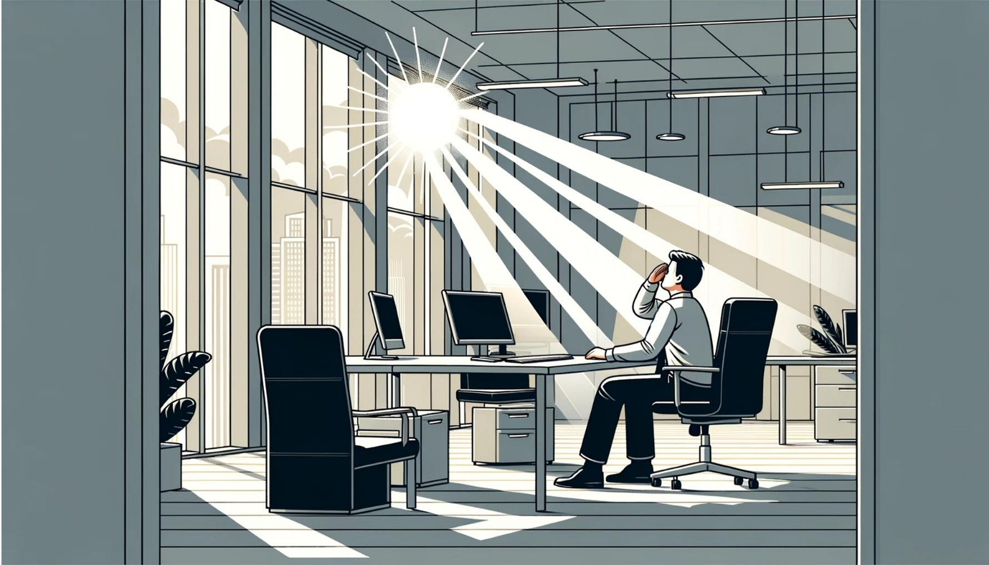
研究背景
研究现状
研究空缺
解决方案
基于使用者视感知的自适应表皮控制方法研究
Research on an Adaptive Facade Control Method Based on User Visual Perception
研究背景
日光可在减少照明能耗的同时促进人类的身心健康，但过量的日光入射会引发空间内使用者的视觉不适[1]
如何控制室内的日光入射为视觉环境营造中的重要问题[2]
[1] Lim, Yaik-Wah, et al, Building façade design for daylighting quality in typical government office building[J]. Building and Environment, 2012, 57: 194-204.
[2] Hosseini, Seyed Morteza, Masi Mohammadi, and Olivia Guerra-Santin, Interactive kinetic façade: Improving visual comfort based on dynamic daylight and occupant's positions by 2D and 3D shape changes[J]. Building and Environment, 2019, 165: 106396.

Slide 3
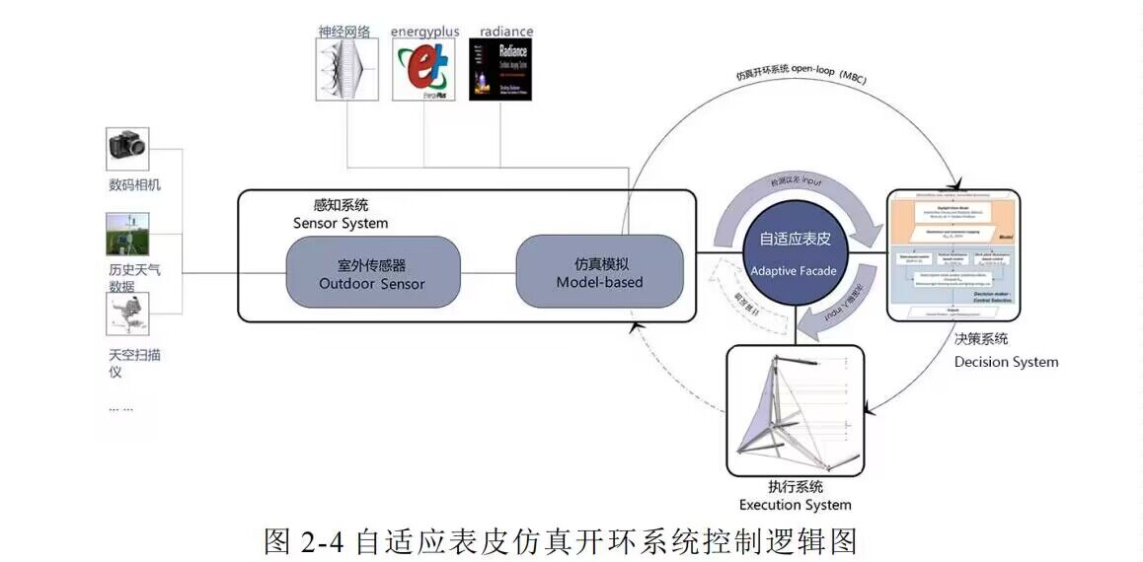
研究背景
研究现状
研究空缺
解决方案
基于使用者视感知的自适应表皮控制方法研究
Research on an Adaptive Facade Control Method Based on User Visual Perception
研究现状
自适应表皮可以平衡控制自然采光及能源消耗[3]
以使用者为中心的自适应表皮调控在基于模型控制的基础上增强对使用者信息的感知以提升控制系统对个性化视觉需求的感知能力[4]
基于模型控制的自适应表皮工作逻辑[5]
[3] Loonen, Roel CGM, et al, Climate adaptive building shells: State-of-the-art and future challenges[J]. Renewable and sustainable energy reviews, 2013, 25: 483-493.
[4] Charpentier, Victor, et al, Occupant-centered optimization framework to evaluate and design new dynamic shading typologies[J]. PloS one, 2020, 15.4: e0231554.
[5] 殷青,邵滨荟,韩昀松.建筑自适应表皮的环境响应方法研究与应用[J]. 世界建筑, 2022, 02: 100-107.

Slide 4
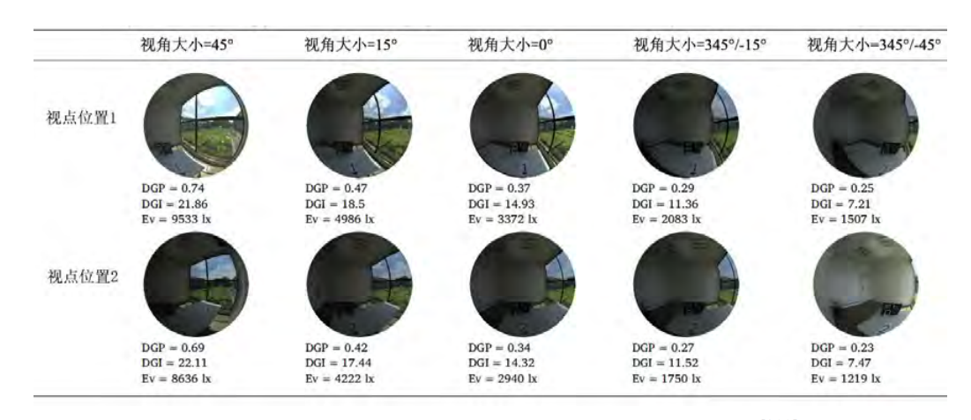
研究背景
研究现状
研究空缺
解决方案
基于使用者视感知的自适应表皮控制方法研究
Research on an Adaptive Facade Control Method Based on User Visual Perception
研究空缺
空白一 | 视舒适指标体系由群体舒适评价拟合的统计指标组成，统计人指标无法完全拟合至单一个体[6]
空白二 | 将个体的实际工况抽象为视角固定的理想人，简化了对舒适指标计算存在影响的视角指标[7]
某时刻不同视点与不同视角下的眩光指标不一致[8]
[6] Boyce, Peter Robert, Lighting and visual discomfort, in: Human factors in lighting[J]. Crc press, 2003: 162-191.
[7] Lee, Ji-Hyun, Jin Woo Moon, and Sooyoung Kim, Analysis of occupants’ visual perception to refine indoor lighting environment for office tasks[J]. Energies, 2014, 7.7: 4116-4139.
[8] Bian Y, Leng T, Ma Y. A proposed discomfort glare evaluation method based on the concept of 'adaptive zone'[J]. Building and Environment, 2018, 143: 306-317.

Slide 5
研究背景
研究现状
研究空缺
解决方案
基于使用者视感知的自适应表皮控制方法研究
Research on an Adaptive Facade Control Method Based on User Visual Perception
研究空缺
空白一 | 统计人 | 指标体系的构成欠缺个体主观舒适表征的指标
空白二 | 理想人 | 指标体系的计算欠缺个体客观视域感知的条件

Slide 6
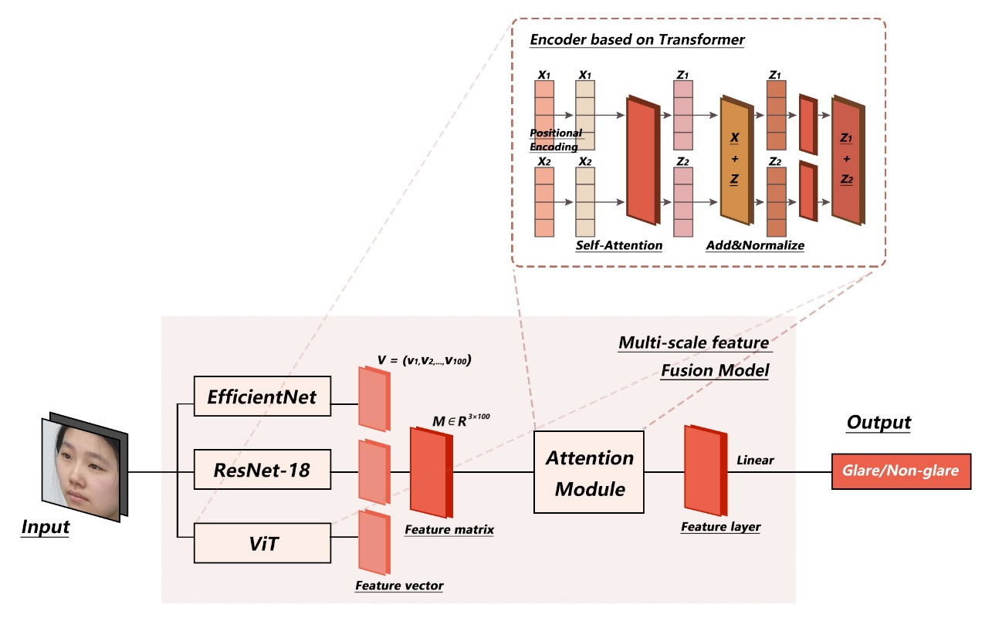
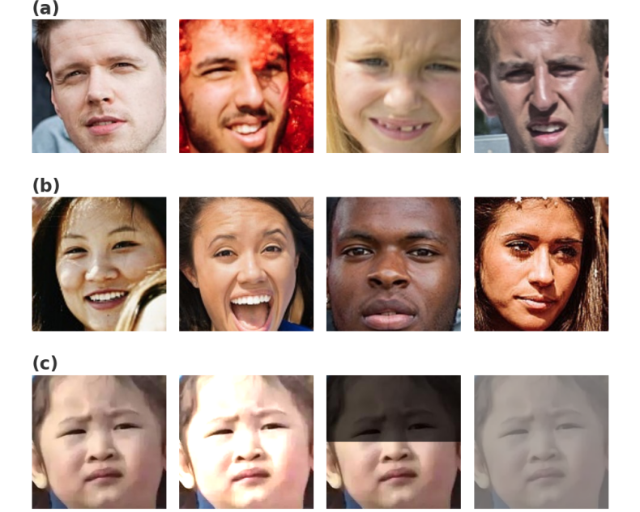
研究背景
研究现状
研究空缺
解决方案
基于使用者视感知的自适应表皮控制方法研究
Research on an Adaptive Facade Control Method Based on User Visual Perception
解决方案
空白一 | 统计人 | 现存的指标体系的构成欠缺表征个体主观舒适的指标
路径一 | 眩光表情 | 建立可判别眩光表情的多尺度特征融合模型，即获得个体表征舒适状态的指标
眩光表情数据集 (a)眩光 (b)非眩光 (c)数据增强示意
多尺度特征融合模型结构示意

Slide 7
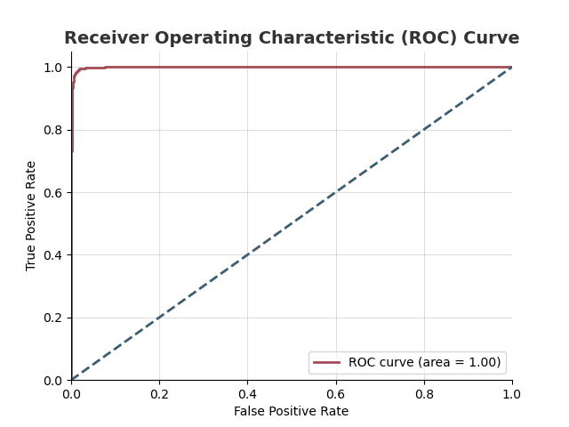
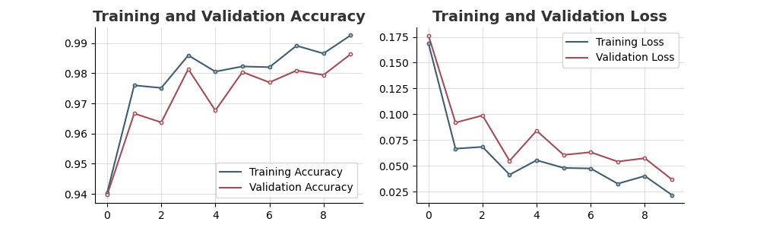
研究背景
研究现状
研究空缺
解决方案
基于使用者视感知的自适应表皮控制方法研究
Research on an Adaptive Facade Control Method Based on User Visual Perception
解决方案
Test-路径一 | 在10个epoch结束后收敛，准确率达到了99.4%的峰值，证明模型的可行性与鲁棒性。
训练与验证的准确度曲线
训练与验证的损失函数曲线
ROC 曲线

Slide 8
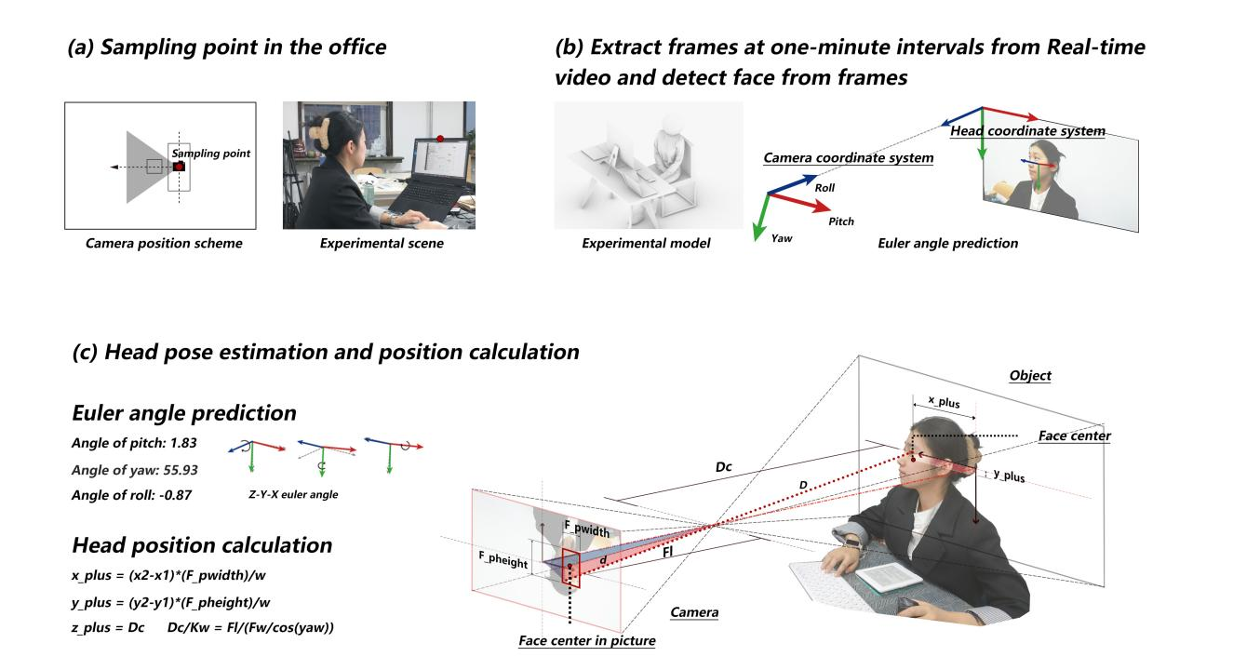
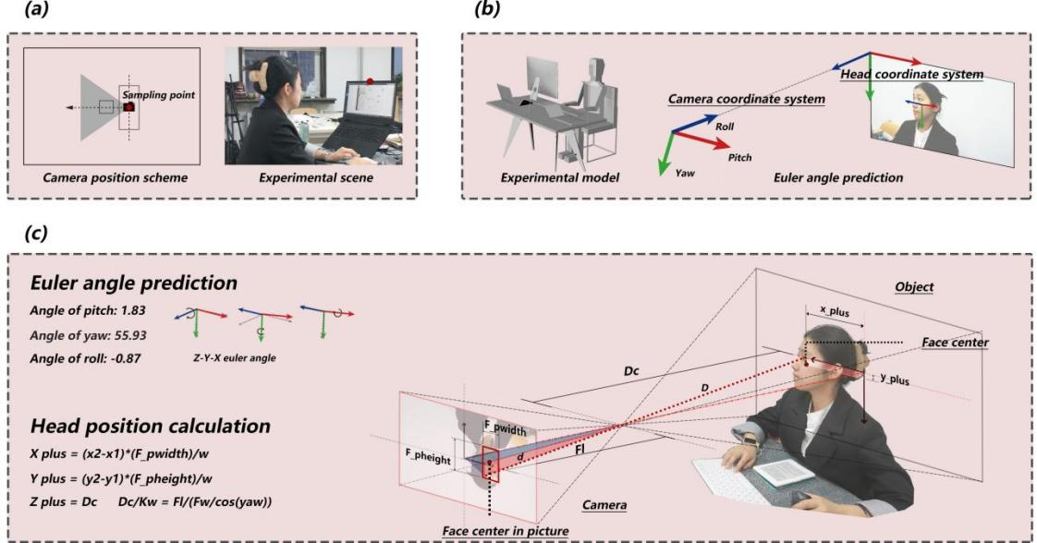
研究背景
研究现状
研究空缺
解决方案
基于使用者视感知的自适应表皮控制方法研究
Research on an Adaptive Facade Control Method Based on User Visual Perception
解决方案
空白二 | 理想人 | 现应用的仿真方法欠缺对实时动态客观视域的考量
路径二 | 视域估计 | 建立可识别使用者头部位姿的目光计算模型，基于人眼生理结构可实时感知视域范围
视域估计流程

Slide 9
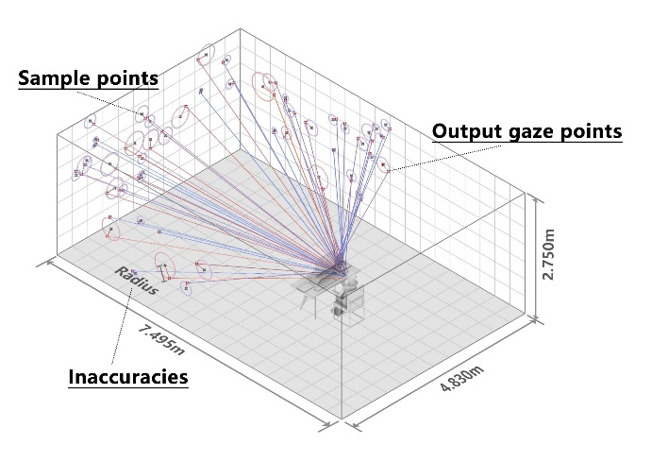
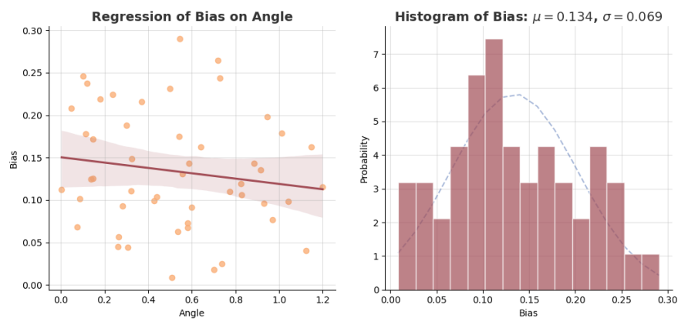
研究背景
研究现状
研究空缺
解决方案
基于使用者视感知的自适应表皮控制方法研究
Research on an Adaptive Facade Control Method Based on User Visual Perception
解决方案
Test-路径二 | 在单人办公室内进行了实地实验测试，以0.134m的平均误差实现了对视点估计的提取。
验证实验示意
视点偏差回归
视点偏差分布

Slide 10
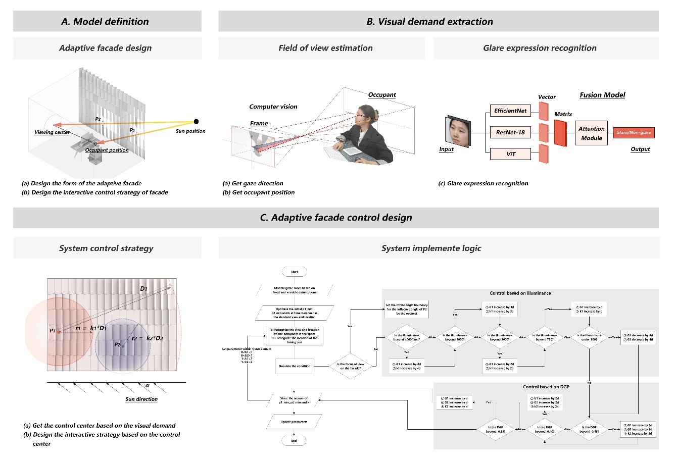
研究背景
研究现状
研究空缺
解决方案
基于使用者视感知的自适应表皮控制方法研究
Research on an Adaptive Facade Control Method Based on User Visual Perception
解决方案
研究框架
A | 表皮模型建立
B | 视觉需求提取
C | 控制逻辑设计

Slide 11
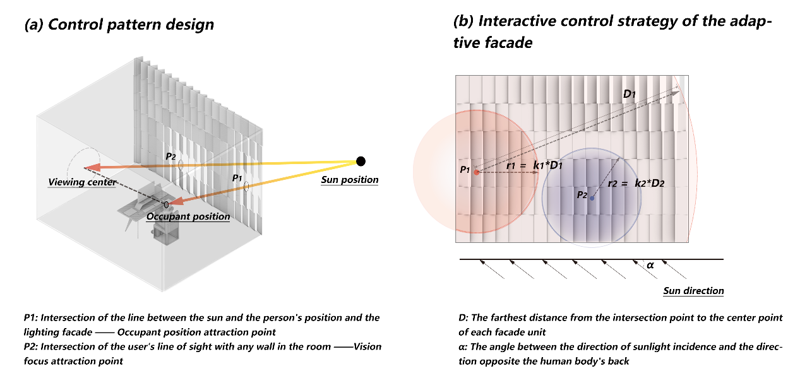
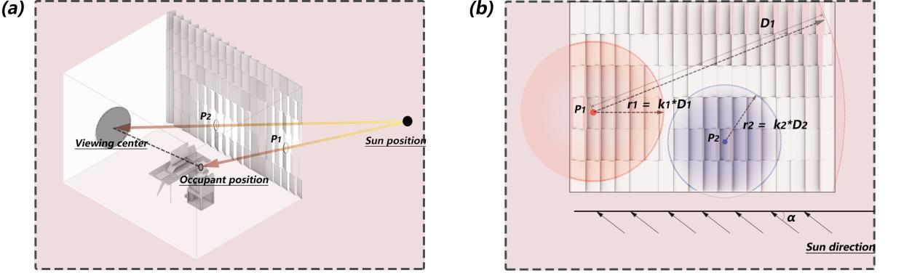
研究背景
研究现状
研究空缺
解决方案
基于使用者视感知的自适应表皮控制方法研究
Research on an Adaptive Facade Control Method Based on User Visual Perception
解决方案
控制方案设计 | 分区控制 | 针对工位&视野有直射日光影响的表皮区域，各自设置可变的控制强度、范围
分区控制模式设计

Slide 12
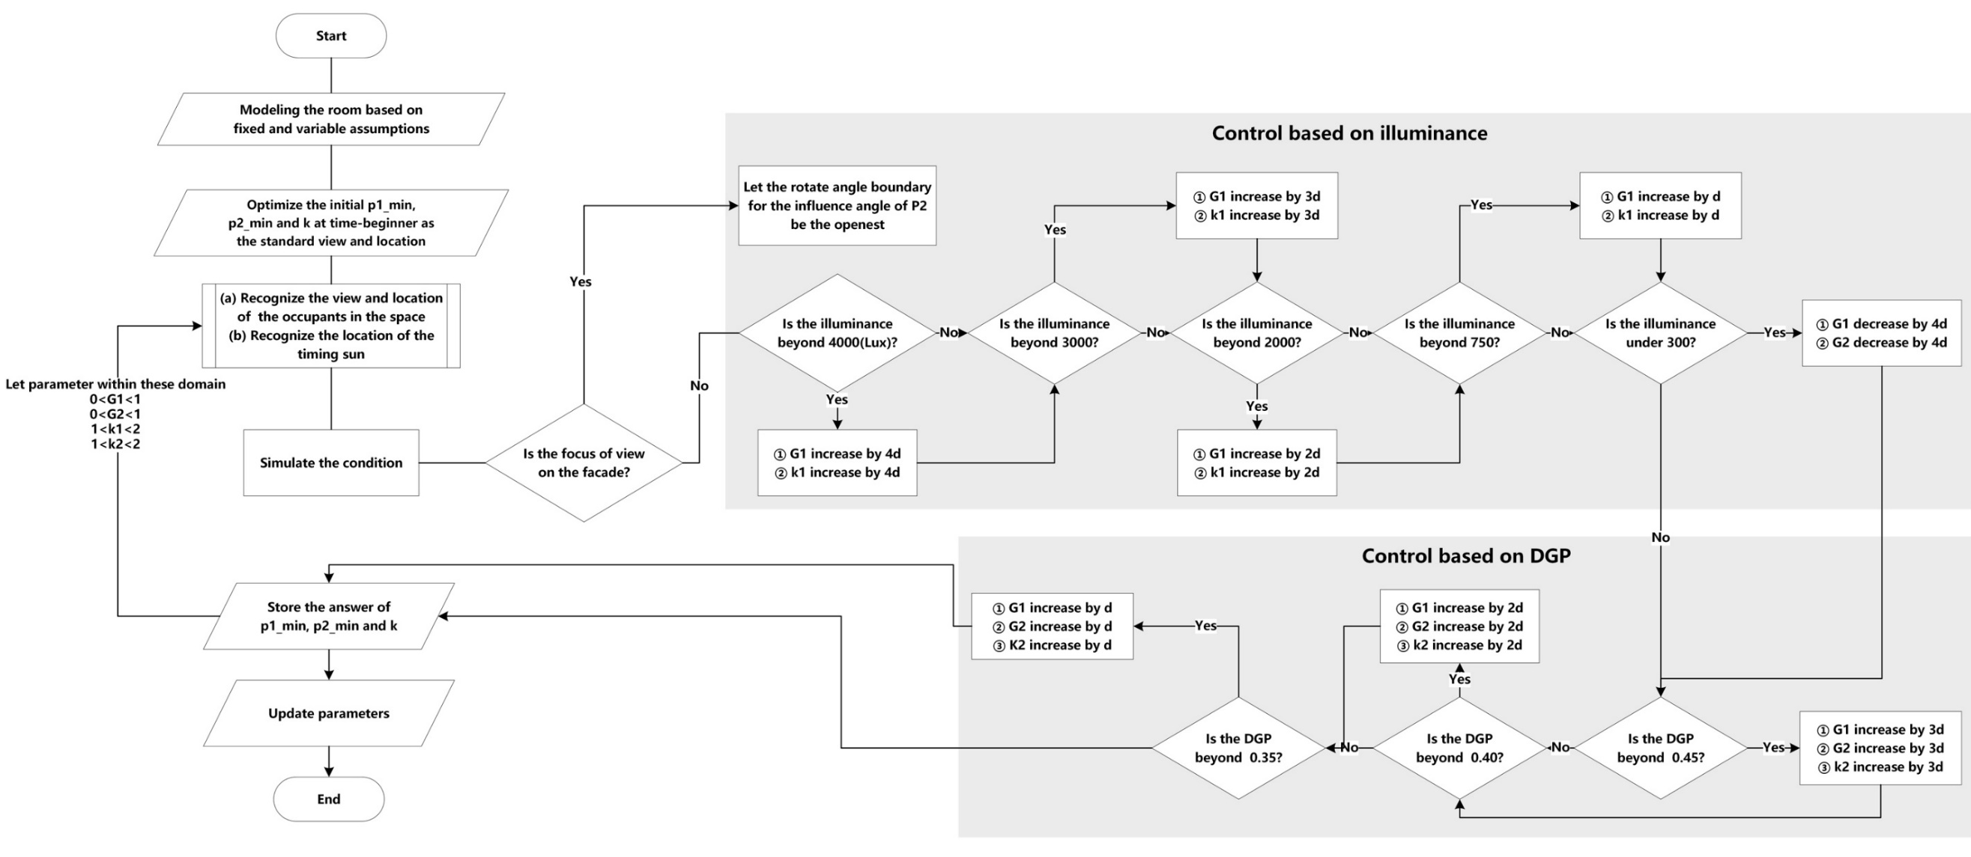
研究背景
研究现状
研究空缺
解决方案
基于使用者视感知的自适应表皮控制方法研究
Research on an Adaptive Facade Control Method Based on User Visual Perception
解决方案
控制方案设计 | 分指标控制 | 根据照度调控与工位区域相关表皮区域，根据DGP调控与视野范围相关表皮区域
分指标控制流程设计

Slide 13
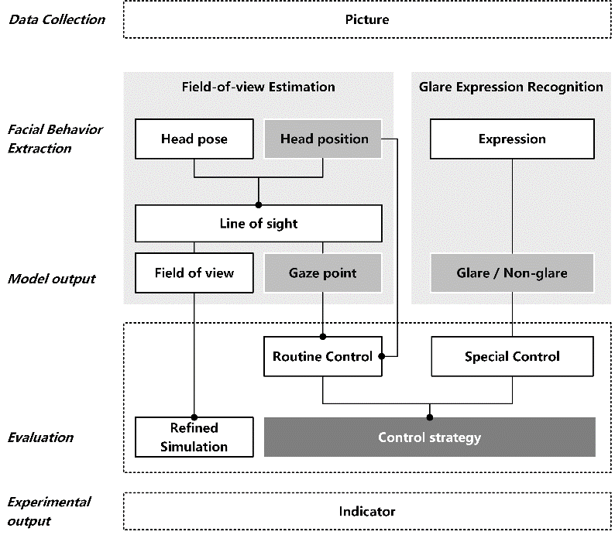
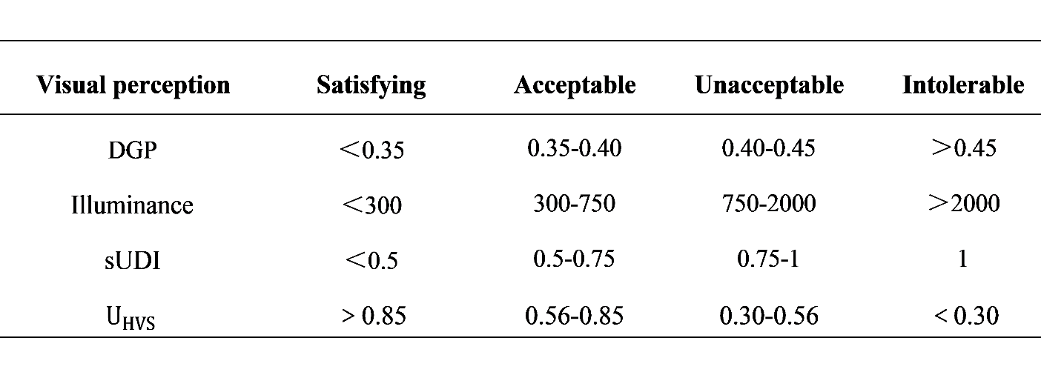
研究背景
研究现状
研究空缺
解决方案
基于使用者视感知的自适应表皮控制方法研究
Research on an Adaptive Facade Control Method Based on User Visual Perception
解决方案
控制实验流程
控制实验流程

Slide 14
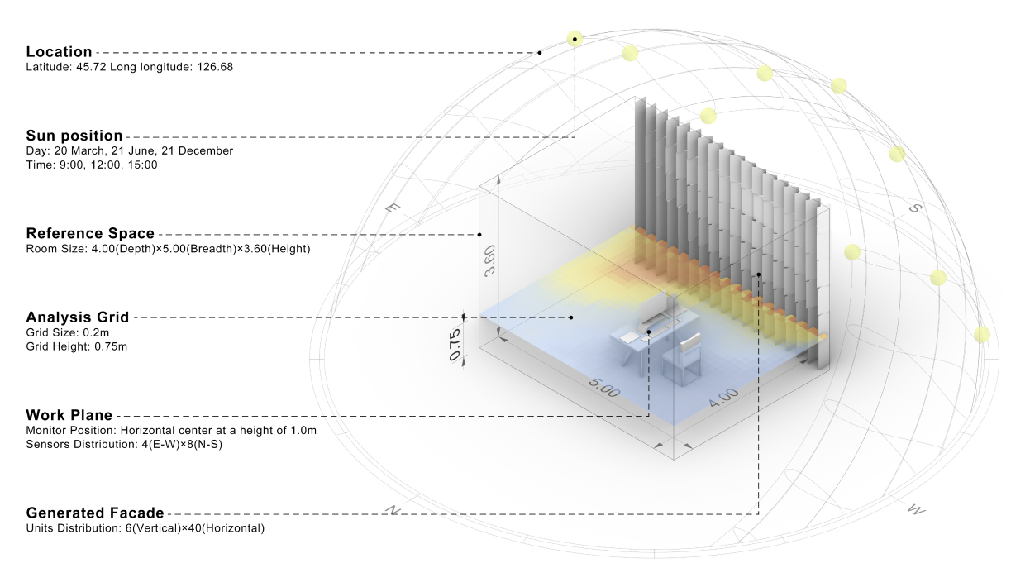
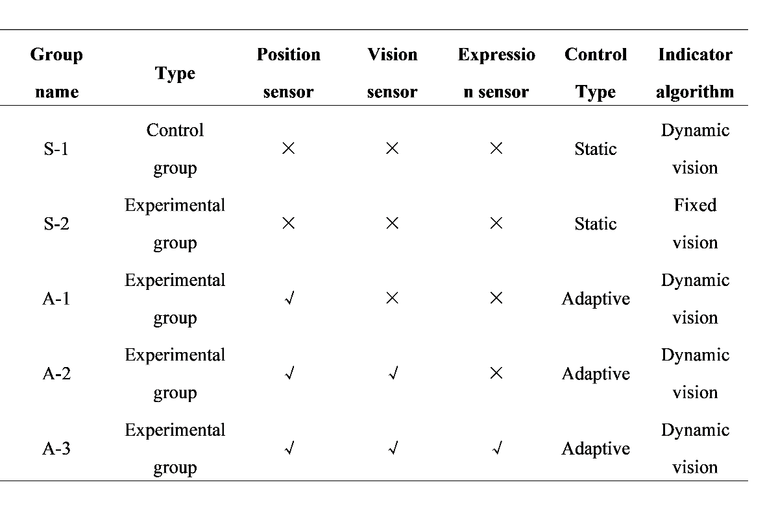
研究背景
研究现状
研究空缺
解决方案
基于使用者视感知的自适应表皮控制方法研究
Research on an Adaptive Facade Control Method Based on User Visual Perception
解决方案
验证空间 | 单人办公空间
实验组别 | 理想人&统计人
Location: 寒地，直射光较多且太阳高度角低易眩光
Date: 春分、夏至、冬至，日光入射角度具全年代表性
S-1 & S-2: 验证理想人与客观视域的指标计算差异
A-1 & A-2 & A-3: 验证视野&位置分区控制有效性
20min 面部视频: 视野&表情控制变量
验证空间示意
实验组别设置

Slide 15
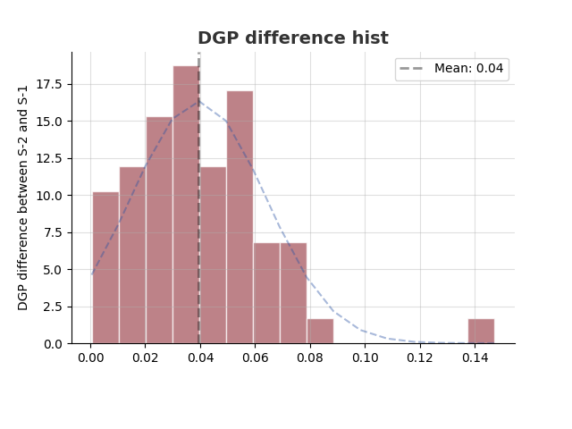
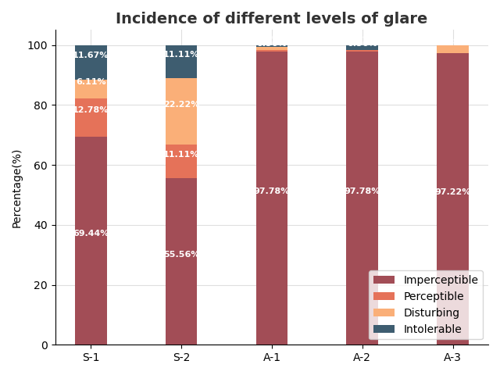
研究背景
研究现状
研究空缺
解决方案
基于使用者视感知的自适应表皮控制方法研究
Research on an Adaptive Facade Control Method Based on User Visual Perception
解决方案
视觉舒适指标评价 | DGP
Premise: 0.35< DGP <0.45 , 0.05 表征舒适度大幅波动
S-1 & S-2: 平均误差为 0.04，证实理想人与客观视域所计算的视觉舒适指标差异较大
S-2 to S-1: 不可感知眩光的概率降低 13.88%，证实理想人与客观视域差异较大
A-3: 无法忍受眩光概率降为0, 证实表情&视野&位置分区控制有效性
S-1与S-2的DGP差值的平均分布（DGP：0.35-0.45）
DGP数据总览

Slide 16
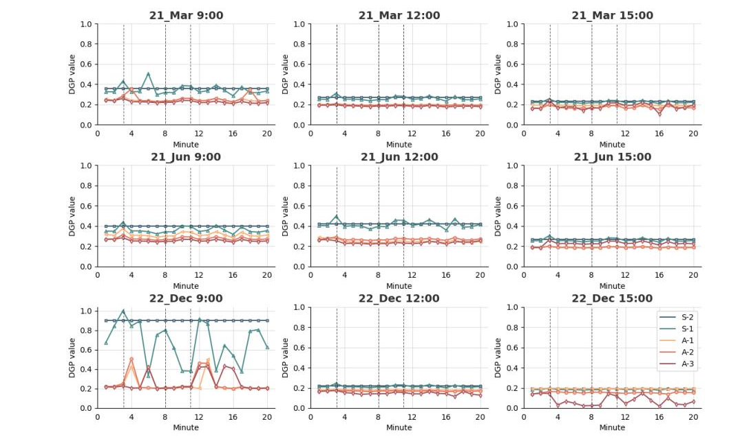
研究背景
研究现状
研究空缺
解决方案
基于使用者视感知的自适应表皮控制方法研究
Research on an Adaptive Facade Control Method Based on User Visual Perception
解决方案
视觉舒适指标评价 | DGP
9AM：眩光高峰期，表明眩光来源于过量日光
A-1 to S-1: DGP大多时刻较低，证实引入位置区域控制有效性
A-2 to A-1: 整体性数值降低 (前页)，掩盖了大量时间的小幅度提升，证实引入视野区域控制有效性
A-3: 控制方法在第 4 分钟 (表情调控生效) 显著降低了 DGP 值，这表明实时眩光表情识别可进一步提高控制有效性
五组控制组的DGP逐时数据

Slide 17
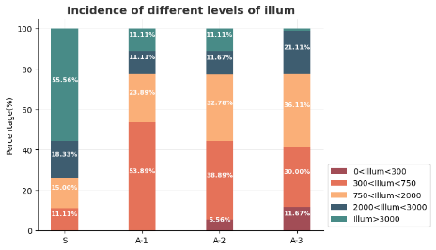
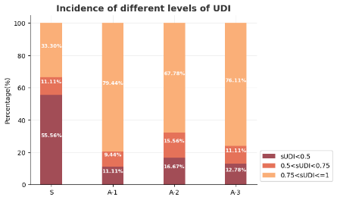
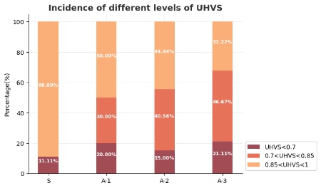
研究背景
研究现状
研究空缺
解决方案
基于使用者视感知的自适应表皮控制方法研究
Research on an Adaptive Facade Control Method Based on User Visual Perception
解决方案
照明质量指标评价 | Illuminance & sUDI & Uhvs
A-1 to S: 将工作区域 Illuminance > 3000lx 的概率从 55.56% 降至 11.11%，证实引入位置区域控制有效性；sUDI最优区间比例最大，Uhvs略微降低，表明S于日光的过度暴露
A-2 to A-1: 使工作区域 Illuminance 处于最佳区间 (300-750lx) 的概率降低 14.45%，表明引入视野区域控制由于提升视觉舒适 (DGP) 引发了照明质量的小幅度下降; 但整体仍保持在 2000lx 以内，表明二者权衡处于较优水平
A-2 to A-1: 均匀度质量小幅度提升，Uhvs 最差区间比例最小，表明引入视野区域控制可以更平稳地控制进光量
A-3: 照度最优比例最大, 完全摒除>3000lx的过量光照
sUDI
工作区域平均照度总览
工作区域 sUDI (工作区域内满足均值为300-3000lx的传感器数量与总传感器数量的比值) 总览
工作区域均匀度 (Uhvs) 总览

Slide 18
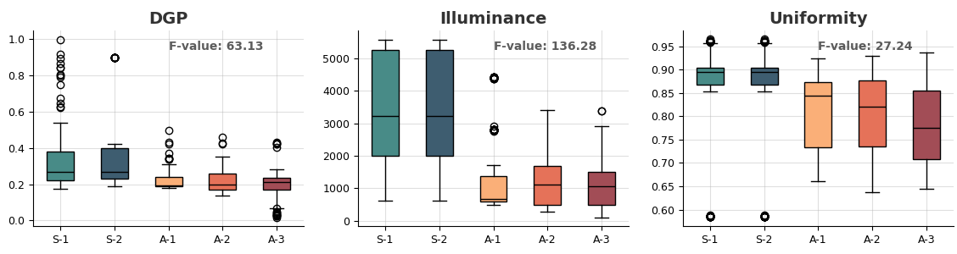
研究背景
研究现状
研究空缺
解决方案
基于使用者视感知的自适应表皮控制方法研究
Research on an Adaptive Facade Control Method Based on User Visual Perception
解决方案
总览 | 视觉舒适&照明质量 | A-3多性能最优
DGP: A-2 to A-1中心趋势更明确，A-3 to A-2 的大量极低离群值表明防眩光能力极强
Illuminance: A-X to S-X 分布集中且集中降低至 2000lx 以下
Uniformity: A-X to S-X 稍有下降，极度不适比例相近，表明其减少过量日光并保持较优均匀性，日光性能优越
分组DGP总体分布
分组照度总体分布
分组均匀度总体分布

